Slide 1
O que esperamos desta aula
• Entender abstração como o processo de focar no essencial e ignorar detalhes irrelevantes.
• Entender especialização como a criação de categorias mais específicas a partir de uma mais geral.
• Reconhecer arrays como a estrutura básica para organizar coleções de dados.
• Relacionar esses conceitos aos pilares do Pensamento Computacional — abstração e decomposição.
Aula 10 de 15 • 2 horas • Abstração e Especialização em Computação

Slide 2
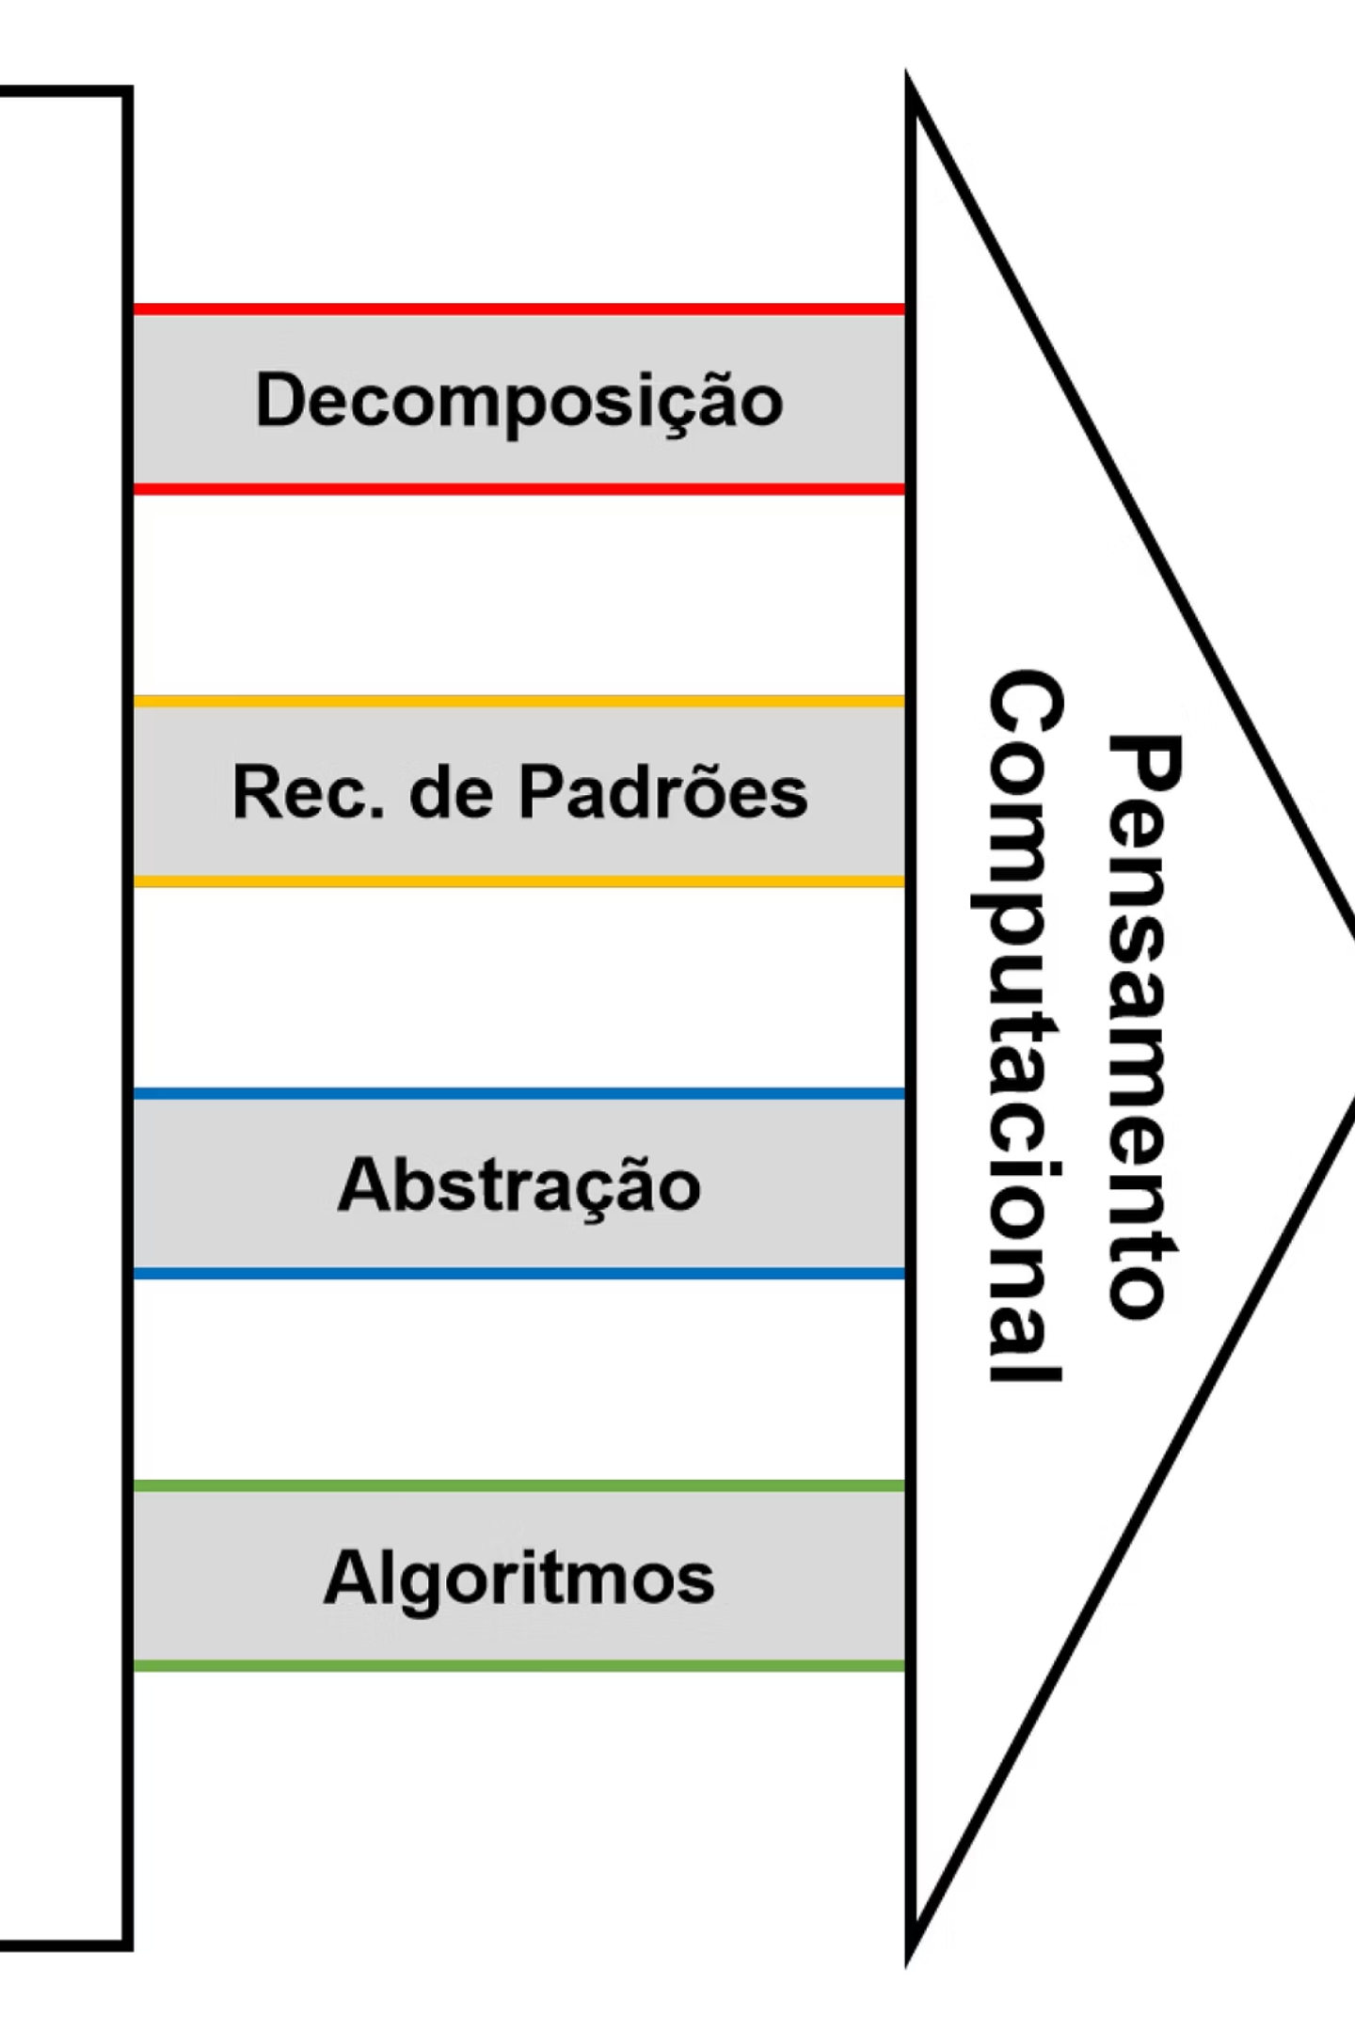
Abstração e Especialização em Computação
Abstração → processo de destacar apenas os aspectos essenciais e ocultar detalhes irrelevantes.→ Reduz a complexidade e torna o sistema compreensível.📚 Booch, 2007; Budd, 2003
Especialização (ou Generalização-Especificação) → criação de classes mais específicas a partir de uma genérica, herdando e refinando atributos e comportamentos.→ Permite reuso, hierarquia e extensibilidade.📚 Rumbaugh et al., 1991; Sciore, 1989
🧠 Em conjunto, esses conceitos tornam o sistema modular, reutilizável e compreensível, sendo pilares da Programação Orientada a Objetos.📚 Rolland & Brunet, 1997

Slide 3
Abstração e Especialização em Computação
Abstração → processo de destacar o essencial e ocultar detalhes desnecessários.🧠 Exemplo: ao dirigir, você usa o volante sem precisar entender o funcionamento interno do motor.→ Reduz a complexidade e facilita a compreensão de sistemas.📚 Booch, 2007; Budd, 2003
Especialização (ou Generalização-Especificação) → criação de modelos mais específicos a partir de algo genérico.🧩 Exemplo: o conceito genérico "Veículo" pode se especializar em "Carro", "Moto" ou "Ônibus", cada um com características próprias.→ Permite reuso, hierarquia e extensibilidade.📚 Rumbaugh et al., 1991; Sciore, 1989
💡 Em conjunto, abstração e especialização tornam os sistemas mais organizados, compreensíveis e modulares — princípios centrais da Programação Orientada a Objetos.📚 Rolland & Brunet, 1997

Slide 4
Conceitos Opostos e Complementares
Abstração: diferentes formas, mesmo conceito
Especialização: diferenças nos detalhes
🔹 Enquanto a abstração foca no conceito geral,a especialização mostra como cada tipo é diferente na prática.
🔹 Exemplo:1 → inteiro1.0 → decimal"one" → texto1//1 → fração
💡 Exemplo técnico:
1 é um inteiro, armazenado como número exato.
1.0 é um decimal, que usa mais memória para representar casas decimais.
➡️ Todas representam a mesma ideia: “um”, mas de formas diferentes.
"one" é um texto, salvo como sequência de caracteres.
🔹 Abstração significa pensar no conceito, sem se prender à forma ou ao tipo de dado.
1//1 é um racional, guardado como numerador e denominador.
🪑 Assim como chamamos tudo de “cadeira”, mesmo sendo de madeira, ferro ou plástico,na computação usamos abstração para tratar coisas diferentes sob o mesmo significado.

Slide 5
Exemplos, especialmente para o nível introdutório ou para slides de ensino.
1. Exemplos numéricos (1, 1.0, "one", 1/1)
2. Exemplo cotidiano (cadeira de madeira, ferro ou plástico)
3. Exemplo de mídia (MP3, WAV, OGG → música)
✅ Adequação conceitual: representam o mesmo valor (unidade) com tipos de dados diferentes — inteiro, ponto flutuante, string e racional.🎯 Por que é um bom exemplo: ilustra claramente o princípio da abstração de dados — várias implementações representam um mesmo conceito.💡 Aplicação prática: em linguagens como Python ou Julia, esses tipos coexistem e podem ser tratados de forma genérica em funções.
✅ Adequação didática: acessível a todos, ideal para explicar abstração de objetos.🎯 Por que é útil: mostra que, independentemente do material, todas as instâncias compartilham a mesma ideia de “cadeira” — um objeto para sentar.💡 Ligação com POO: a “classe” Cadeira é a abstração; os diferentes materiais são instâncias especializadas.
✅ Complementa com abstração de formato.🎯 Por que é interessante: demonstra que formatos diferentes podem representar o mesmo conteúdo abstrato — a música.💡 Ligação com software: abstração aplicada a tipos de arquivo ou interfaces de dados.

Slide 6
Trabalhando com Arrays
1. O que é um Array?
2. Por que usar Arrays?
3. Como um Array é estruturado
Conceito: uma estrutura que armazena vários dados do mesmo tipo em uma única variável.
Para organizar informações de forma eficiente.
Índices: posições numeradas que identificam cada elemento.
Evita criar muitas variáveis individuais.
Elementos: valores armazenados.
Exemplo prático: uma prateleira com várias caixas numeradas, cada uma guardando um item.
Exemplo:nomes = ["Ana", "João", "Maria", "Lucas"]→ nomes[0] é “Ana”; nomes[2] é “Maria”.
Facilita o acesso, busca e modificação de dados.

Slide 7
Trabalhando com Arrays
1. Array Unidimensional
2. Array Bidimensional?
3. Array Multidimensional
Definição: armazena uma sequência linear de elementos.
Definição: armazena dados em linhas e colunas, como uma planilha.
Definição: armazena dados em mais de duas dimensões.
Exemplo: lista com os nomes dos alunos de uma turma.
Exemplo: notas dos alunos em diferentes provas.
Exemplo: representação de uma imagem (cada pixel tem valores de cor em R, G e B).
alunos = ["Ana", "João", "Maria", "Lucas"] print(alunos[2]) # Exibe: Maria
notas = [ [8.5, 9.0, 7.5], # Ana [7.0, 8.0, 6.5], # João [9.5, 8.5, 10.0] # Maria ] print(notas[1][2]) # Exibe: 6.5
imagem = [ [[255, 0, 0], [0, 255, 0]], # Linha 1: vermelho e verde [[0, 0, 255], [255, 255, 0]] # Linha 2: azul e amarelo ] print(imagem[0][1]) # Exibe: [0, 255, 0]
💡 Uso cotidiano: lista de contatos no celular ou lista de músicas em um aplicativo.
💡 Uso cotidiano: tabela de horários de ônibus ou boletim escolar.
💡 Uso cotidiano: fotos digitais, mapas, planilhas 3D ou jogos com coordenadas x, y, z.

Slide 8
Tipos
1. Todo dado tem um tipo
2. Cada tipo tem um comportamento próprio
3. Tipos ajudam a organizar o pensamento
Assim como no mundo real classificamos as coisas (números, palavras, objetos), o computador também precisa saber o tipo de informação que está manipulando.
Tipos diferentes ocupam espaços diferentes na memória e permitem operações diferentes.
Ao programar (ou planejar um algoritmo), pensar em tipos é como organizar as gavetas de uma casa: cada coisa tem seu lugar.
📱 Exemplo:
🧮 Exemplo: “25” pode ser um número (para somar) ou um texto (“casa 25”). ➡️ O tipo ajuda o computador a decidir como usar essa informação..
Você pode somar 2 + 3 → (números)
🍎 Exemplo:
Gaveta de frutas → maçã, banana
Mas não pode somar “dois” + “três” → (textos)➡️ O tipo define o que pode e o que não pode ser feito com um dado..
Gaveta de roupas → camisa, calça
Misturar os tipos causa confusão, assim como no computador!➡️ Pensar em tipos ajuda a estruturar o raciocínio lógico e evitar erros no código.

Slide 9

Aninhamento: Arrays de Arrays
O que é?Um array aninhado é um conjunto dentro de outro conjunto — ou seja, uma lista que contém outras listas.É uma forma de organizar informações em camadas, como se fossem caixas dentro de caixas.
Notas dos alunos
Cardápio de um restaurante
Mala de viagem
Cada aluno tem suas notas de várias provas:
Imagine um cardápio com seções:
Dentro da mala há sacos organizadores:
Ana → [8.5, 9.0, 7.5]
Pratos principais: [“Lasanha”, “Feijoada”, “Peixe”]
Saco 1: [camisas, calças]
João → [7.0, 6.5, 8.0]
Sobremesas: [“Pudim”, “Sorvete”, “Bolo”]
Saco 2: [meias, sapatos]
Maria → [10.0, 9.5, 9.0]
Bebidas: [“Suco”, “Refrigerante”, “Café”]
Saco 3: [produtos de higiene]
➡️ O conjunto de todas essas listas forma um array bidimensional, ou array de arrays, que representa uma turma inteira
➡️ O cardápio completo é um array de arrays, pois guarda várias listas dentro de uma só.
➡️ A mala é um array, e cada saco é outro array. Juntos, formam um array aninhado, onde cada grupo guarda itens relacionados

Slide 10
Arrays como Contêineres Universais
Flexibilidade Total
Em computação, um array pode ser visto como um contêiner universal porque ele guarda diferentes elementos organizados em sequência.Mesmo que todos os elementos sejam do mesmo tipo (números, textos, objetos), o array serve como estrutura-base para armazenar e manipular conjuntos de dados.
Arrays possuem uma estrutura consistente, ou seja, funcionam da mesma forma independentemente do conteúdo armazenado.Seja uma lista de números, textos ou imagens, eles mantêm o mesmo formato, índice e operações básicas (acessar, adicionar, remover, percorrer).Essa consistência torna os arrays previsíveis e fáceis de usar, permitindo aplicar os mesmos algoritmos a diferentes tipos de dados.
Poder Computacional
Os arrays concentram grande poder computacional porque permitem armazenar e processar grandes quantidades de dados de forma organizada e eficiente.Sua estrutura uniforme possibilita operações rápidas e repetitivas, como busca, ordenação e análise em massa.Essa universalidade torna os arrays essenciais para o pensamento computacional, pois favorecem a criação de algoritmos lógicos, escaláveis e reutilizáveis

